Slide 1
データ駆動非線形制約での検証
連携最適化テーマ
熊谷 渉
YHQ MK本部 イノベーションセンター
プロジェクトデザイン部 オペレーショナルエクセレンスGr.
2023年3月3日

Slide 2
目的・概要
データ駆動非線形制約の最適化問題に対して、最適化アルゴリズムを検証した結果を報告する。
問題分割（共同研究での成果）と違反量削減優先
3次元の非線形データをAEで抽出した制約に適用した結果、実行可能な準最適解？を得た。
この結果は、データ駆動型ブラックボックス型制約条件を対象としても適用でき、実行可能解を得る能力を有することを示唆する。

Slide 3
検証内容
1. 検証内容
検証１：ベンチマーク問題での探索性能を比較。
線形スケジューリング問題での性能比較しか実施してなかったため、非線形問題での比較も実施した
検証２：データ駆動非線形制約での探索性能を比較。
3次元非線形制約（AEで抽出）に適用し、可能解を得られるか？

Slide 4
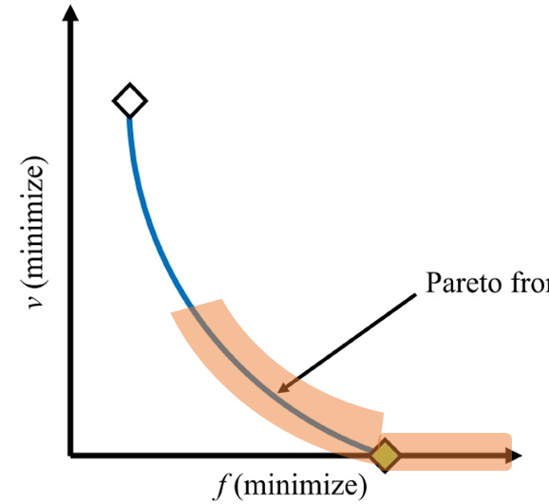
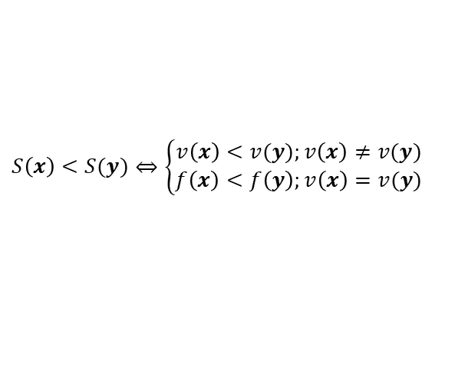




最適化方法
1. 検証内容
共同研究で開発した方法と、前回優秀だった方法を使用する。
項目 | Adaptive Weight MOEA/D [1] | 適応型DE
解の評価・選択 | 多目的最適化（問題分割） | Feasibility Rule
近傍生成 | 実数値GA | SHADE[2]
MOEA/D
Feasibility Rule
個体に異なる重みを与えて、部分問題に分割する方法
$(f,v)$のパレートフロンティアへの選択圧が強い
$f$よりも$v$を優先して、解を選択する方法
基本的に可能領域への選択圧が強い
探索点
探索点
$$S\left(x\right)<S(y)⇔\left\{\begin{matrix}v\left(x\right)<v(y);v\left(x\right)≠v(y) \\ f\left(x\right)<f\left(y\right);v\left(x\right)=v(y)\end{matrix}\right.$$
違反解同士の比較
⇒ $v$で比較・選択
可能解と違反解の比較
⇒ 可能解を選択
可能解同士の比較
⇒ $f$で比較・選択
[1] 安田・熊谷・田村・安田：「有制約最適化のための制約条件の目的関数化と適応的重み調整を用いたMOEA/D」、電気学会C部門誌（2023.03）
[2] R. Tanabe et al.: “Success-History Based Parameter Adaptation for Differential Evolution” (2013)

Slide 5
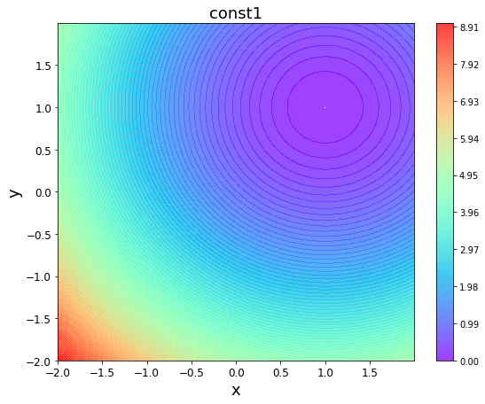
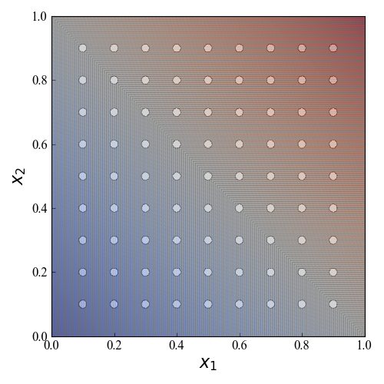








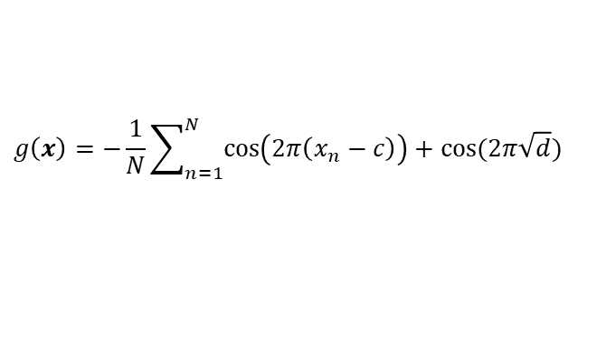









最適化問題
2. 検証１ ＞ 設定
2次関数の中心をずらして配置することで、$f,v$のトレードオフ領域が出現。
最適化問題
目的関数$f$と制約違反量$v$の景観
目的関数
$$f\left(x\right)=F\left(x;0\right)$$
$$F\left(x;c\right)=\frac{1}{N}\sum_{n=1}^{N}{{\left(x_{n}−c\right)}^{2}}−d$$
$$g\left(x\right)=−\frac{1}{N}\sum_{n=1}^{N}{\cos\left(2π\left(x_{n}−c\right)\right)}+\cos{(2π\sqrt{d})}$$
制約関数
$$(d={10}^{−4})$$
凸制約
非凸制約
Prob.1
$$g\left(x\right)=F\left(x;1\right)$$
凸制約
$$2$$
トレードオフ領域
Prob.2
$$g\left(x\right)=\exp\left(10F\left(x;1\right)\right)−1$$
凸制約
$$1$$
Prob.3
パレートフロンティア
$$g\left(x\right)=\operatorname{sgn}\left(F\left(x;1\right)\right){\left|F\left(x;1\right)\right|}^{0.25}$$
$$0$$
凸制約
$f$の最小解
$f$の最小解
$$g\left(x\right)=cos関数≤0$$
$$−1$$
両方悪い領域
Prob.4
非凸制約
$$−2$$
$$−2$$
$$−1$$
$$0$$
$$1$$
$$2$$

Slide 6
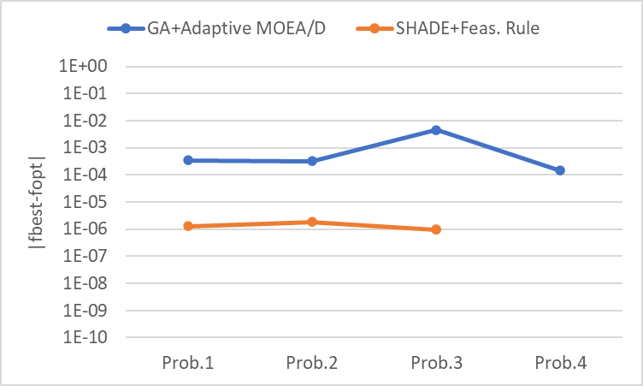
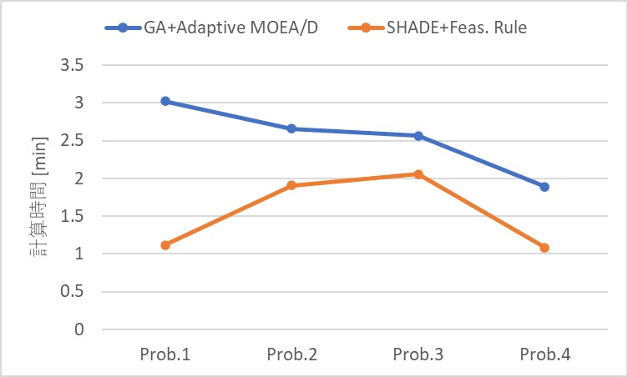
結果まとめ
2. 検証１ ＞ 結果
凸制約の問題では、探索性能・計算時間の両面で、違反量削減優先の方法が優れている。
ただし、非凸制約の問題では実行可能解を得られなかった。
探索性能
計算時間 [min]
可能解得られず
2次制約
指数制約
累乗制約
cos制約
2次制約
指数制約
累乗制約
cos制約
※5000反復、100個体、100次元
※Google Colaboratory上で、python実装のもとで計算した

Slide 7
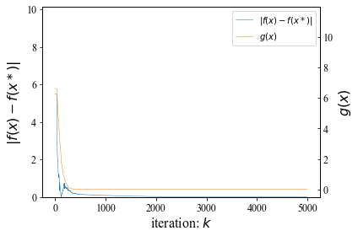
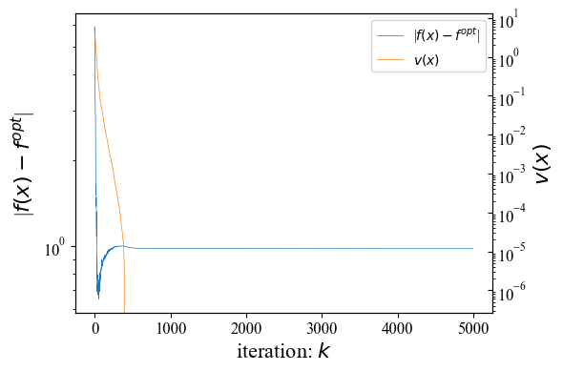
探索性能：最良解の推移
2. 検証１ ＞ 結果 － 凸制約（Prob.1）
凸性の問題では、探索性能・計算時間では、違反量削減優先の方法が優れている。
ただし、実行可能解の獲得効率には大きな差がなかった。
MOEA/D
JADE + Feasibility Rule
制約違反量
1.1min
制約違反量
目的関数値
目的関数値
3.0min

Slide 8
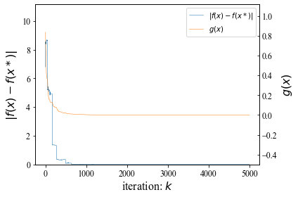
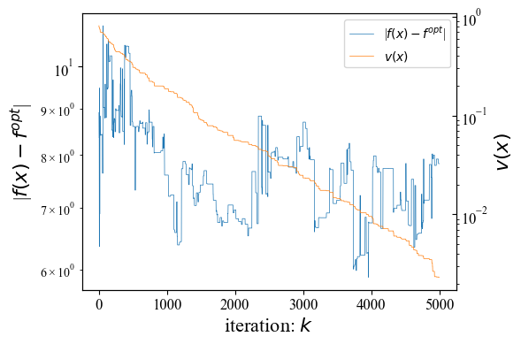
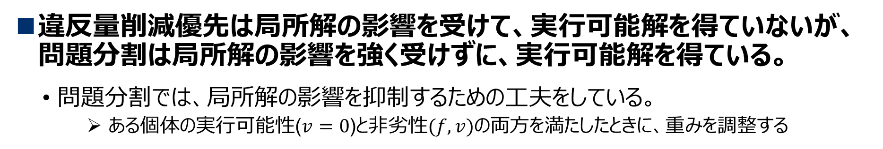
探索性能：最良解の推移
2. 検証１ ＞ 結果 － 非凸制約（Prob.4）
違反量削減優先は局所解の影響を受けて、実行可能解を得ていないが、問題分割は局所解の影響を強く受けずに、実行可能解を得ている。
問題分割では、局所解の影響を抑制するための工夫をしている。
ある個体の実行可能性($v=0$)と非劣性$(f,v)$の両方を満たしたときに、重みを調整する
MOEA/D
JADE + Feasibility Rule
1.1min
1.9min
制約違反量
制約違反量
目的関数値
目的関数値

Slide 9
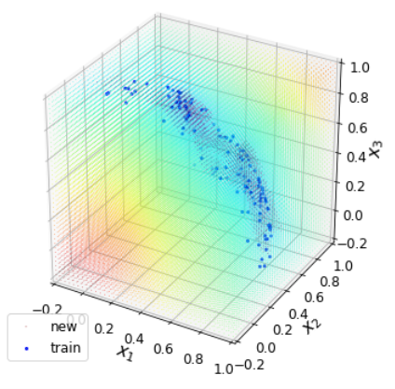
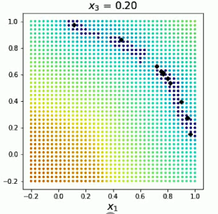
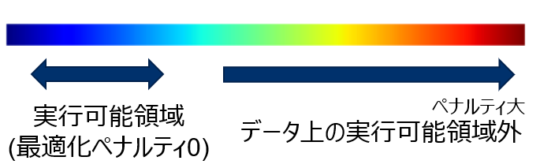






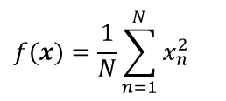






最適化問題
2. 検証２ ＞ 設定
目的関数とデータ駆動の制約条件を課した最適化問題を作成した。
最適化問題
制約違反量の景観（3次元球殻データ）
$$f(x)=\frac{1}{N}\sum_{n=1}^{N}{x_{n}^{2}}$$
$f$の最小解（原点）と実行可能領域（学習データ付近）の間に
パレートフロンティアが出現する
$$x^{∗}≅0.6×1,f^{∗}≅0.36$$
目的関数
$$N=3$$
制約条件
$$g(x)≤0$$
初期配置領域
$$0≤x_{n}≤1$$
$$n=1,2,3$$
モデリングした特性式（陽に記述できない）
実行可能な最適解
$$g\left(x;ε\right)=\left\|y−x\right\|−ε$$
$$(ε={10}^{−2})$$
$$y=decode(encode(x))$$
$f$の最小解
AutoEncoderで、学習データから抽出した特性式
（学習済モデルで評価）
$(f,v)$のパレートフロンティア
3次元空間
2次元断面（$x_{1},x_{2}$）
※$g\left(x\right)≤0$の領域は、 $−max\{g\left(x\right)\}$に置換しで描画

Slide 10
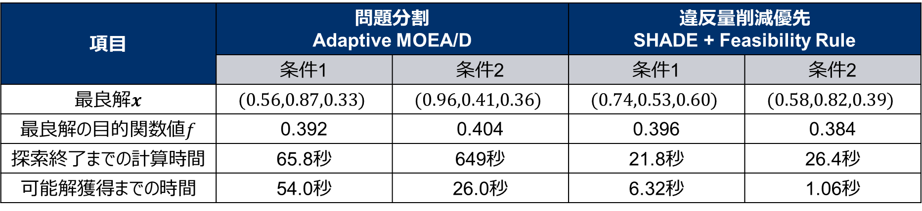
結果まとめ
2. 検証２ ＞ 結果
両手法は、実行可能解かつ同等の準最適解を獲得できた。
一方、計算時間では違反量削減優先の方法が優れている。
項目 | 問題分割 Adaptive MOEA/D |  | 違反量削減優先 SHADE + Feasibility Rule
項目 | 条件1 | 条件2 | 条件1 | 条件2
最良解$x$ | $$(0.56,0.87,0.33)$$ | $$(0.96,0.41,0.36)$$ | $$(0.74,0.53,0.60)$$ | $$(0.58,0.82,0.39)$$
最良解の目的関数値$f$ | 0.392 | 0.404 | 0.396 | 0.384
探索終了までの計算時間 | 65.8秒 | 649秒 | 21.8秒 | 26.4秒
可能解獲得までの時間 | 54.0秒 | 26.0秒 | 6.32秒 | 1.06秒
※条件1：100反復/10個体、条件2：100反復/100個体
※最適解$x^{∗}≅0.6×1$、最適値$f^{∗}≅0.36$
※Google Colaboratory上で、python実装のもとで計算した

Slide 11
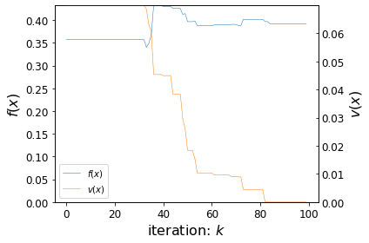
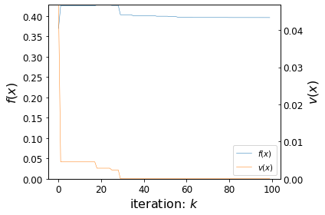
探索性能：最良解の推移
2. 検証２ ＞ 結果 － 条件１
探索点数10
制約削減優先は、MOEA/Dよりも少ない計算時間で可能解が得られた。
MOEA/D
JADE + Feasibility Rule
0.3920
0.3964
（約66秒）
（約22秒）
目的関数値
（約54秒）
制約違反量
目的関数値
（約6秒）
制約違反量
80回で可能解を発見
30回で可能解を発見

Slide 12
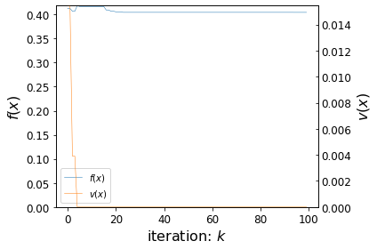
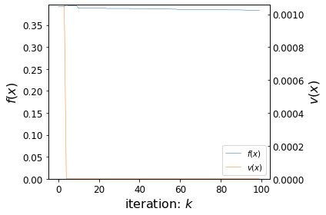
探索性能：最良解の推移
2. 検証２ ＞ 結果 － 条件２
探索点数100
制約削減優先は、MOEA/Dよりも少ない計算時間で可能解が得られた。
ただし、3次元空間で100個体なら可能解獲得は容易である
MOEA/D
JADE + Feasibility Rule
0.4043
0.3855
（約649秒）
（約26秒）
目的関数値
（約26秒）
制約違反量
目的関数値
（約1秒）
制約違反量
4回で可能解を発見
4回で可能解を発見

Slide 13
2022年度 評価状況（最適化技術）
2. 検証結果
目標クラスは未検証だが、一部の要素（スケジューリングやデータ駆動など）を含む検証を通じて、違反量優先が有利であることが示されてきた。
一方、非凸性に対する性能検証、0-1整数への拡張などの問題は残っている。
# | 問題設定 | クラス | 問題分割 |  | 違反量削減優先
 |  |  | 計算時間 | 探索効率 | 計算時間 | 探索効率
1 | ベンチマーク問題 | 変数 連続 (100次元) 目的関数 凸 制約関数 凸 | 〇 （3分） | 〇 （可能解獲得可） | 〇 （1分） | ◎ （可能解獲得可）
2 | ベンチマーク問題 | 変数 連続 (100次元) 目的関数 凸 制約関数 非凸 | 〇 （2分） | ◎ （可能解獲得速い） | 〇 （1分） | × （可能解得られず）
3 | スケジューリング問題 （紙パ蒸解工程） | 変数 連続 (28次元) 目的関数 線形 制約関数 線形 | × （23分） | × （可能解得られず） | 〇 （7秒） | ◎ （可能解獲得）
4 | データ駆動型問題 （AutoEncoder） | 変数 連続 (3次元) 目的関数 凸 制約関数 非凸 | △ （26秒） | △ （可能解獲得遅い） | 〇 （1秒） | 〇 （可能解獲得速い）
5 | ― （未実施） | 変数 0-1整数&連続 目的関数 凸 制約関数 非凸
GAの0-1整数への拡張は容易
DE/PSOの0-1整数への適用は未発達

Slide 14

非凸性に対する性能検証
2. 検証結果
制約違反量削減優先は、非連結な実行可能領域が大きく分離している問題に適用したときに性能が低下した。
データ駆動でこんなに遠く離れたケースがあるか？可能領域が密な状態での検証で耐えられるなら十分だという考えもある。
非凸制約(Prob.4)
（実際右図より半径がもっと小さい）
$f$の最小解

Slide 15
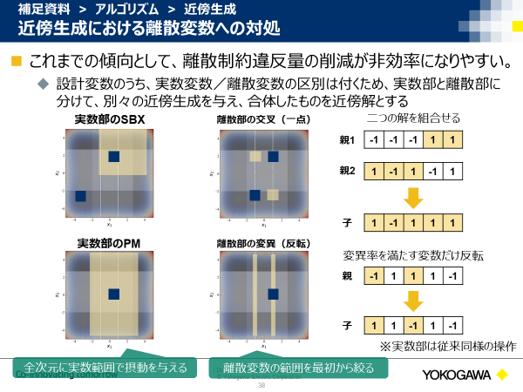

バイナリ変数への拡張
2. 検証結果
GAでは検討済だが、PSO／DEモデルでは未検討。
この部分を追加できれば、アルゴリズムに新規性に出てくる
GAにおけるバイナリ変数の対処法
PSO／DEにおけるバイナリ変数の対処法
近傍生成が実数ベクトルの演算
$${\hat{x}}^{i}=x^{i}+F(x^{2}−x^{3})$$
1. ペナルティベース
離散変数固有のペナルティを生成（多峰性）
⇒違反量を0にするのが困難、制約数が増えやすい
2. バイナリ変数用の生成
①実数緩和状態で計算した後、近傍の離散点に近似
⇒生成した後に強制移動なので、制約違反解に戻る可能性がある
②実数／バイナリ変数に分離し、バイナリ専用の更新
⇒論理和・積を使った式を検討する
FY21成果報告資料から抜粋

Slide 16
2022年度 研究開発状況（最適化技術）
3. 研究進捗
違反量削減優先ベースの方法について、非凸性に対する性能検証と0-1整数への拡張を進める？
米国再生水でも5が要求される可能性はある
# | 変数 | 目的・制約クラス | 次元数 | 制約数 | 問題分割 | 制約違反量削減優先
1 | 連続 | 凸性 | 500次元 | 1個 | 〇 | ◎
2 | 連続 | 非凸性 | 500次元 | 1個 | ◎ | ×
3 | 連続 | 線形（データ駆動） | 28次元 | 49個 | × | ◎
4 | 連続 | 非凸（データ駆動） | 3次元 | 1個 | △ | 〇
5 | 0-1整数&連続 | 非凸 | ― | ―

Slide 17
2022年度下期の研究開発項目
3. 研究進捗
パレートフロンティアが広い、可能領域が非連結な場合を想定し、二段階アプローチをベースとした技術検討・検証を進める。
大項目 | 中項目 | 小項目 | 小項目 | 担当
アルゴリズムの部品開発・検証 | 第一段階 （可能領域の特定） | 近傍生成 | 適応型DEなど、より優秀な近傍生成を使用 | 熊谷
 |  | 解の評価・選択 | 制約違反量削減優先が優位 | 熊谷
 | 第二段階 （制約境界付近の探索） | 近傍生成 | 二段階目の問題分割に合致した近傍生成法を検討 | 佐藤さん
 |  | 解の評価・選択 （問題分割） | 可能領域が狭い・非連結な場合での可能解獲得に優れたアルゴリズムを開発 | 安田さん
 |  | 解の評価・選択 （問題分割） | 二段階目の適用における問題分割の課題を解決する | 小嶋さん 宇津本さん
合体アルゴリズムの検証 | プラントスケジュール問題への適用 | 紙パ蒸解工程 （線形・連続） | 実プラント問題で検証し、可能解を得た | 熊谷
 |  | 0-1整数・非線形性などへの対応 | 混合変数、非線形性の実プラント問題で検証する | 熊谷
 | モデリングとの合体 |  | 非線形モデリング・動的モデリングによる制約条件を含む問題で検証 | 熊谷

Slide 18
2022年度 共同研究 下期進捗
3. 研究進捗
項目 | 1Q | 2Q | 3Q | 4Q
制約対処法
電気学会 C部門大会
国際会議投稿
国際会議発表
国際会議投稿
国際会議投稿
D1安田さん
電気学会 C部門大会
修士論文
論文投稿
M2小嶋さん
B4宇津本さん
卒業論文
近傍生成法
電気学会 C部門大会
国際会議投稿
M1佐藤さん
合体アルゴリズム
実応用での性能評価
性能評価
データ駆動非線形モデルを用いた評価
熊谷
スケジュール問題適用
数千次元で、15分以内に可能解を得るには必須
2021年度開発版を先行して評価し、
学生側から進捗があれば、アップデートする
並列化

Slide 19
2022年度 外部発表
3. 研究進捗
国内会議発表
1 | Y. Yasuda, W. Kumagai, K. Tamura, K. Yasuda: “Feasibility-based Weighted MOEA/D in Constrained Optimization”, 2022年 電気学会 C部門大会、SS1-1（2022.8.31）
2 | 安田・熊谷・田村・安田：「制約条件を目的関数に変換する有制約メタヒューリスティクスの提案」、2022年 電気学会 C部門大会、GS10-2（2022.9.2）
3 | 小嶋・安田・熊谷・田村・安田：「有制約最適化のためのMOEA/Dに基づく制約対処法の検討」、2022年 電気学会 C部門大会、GS10-3（2022.9.2）
4 | 佐藤・熊谷・安田・田村・安田：「有制約最適化のためのDifferential Evolutionの基礎検討」、2022年 電気学会 C部門大会、GS10-4（2022.9.2）
国際会議発表
1 | Y. Yasuda, W. Kumagai, K. Tamura, K. Yasuda: “MOEA/D with Feasibility-based Weight Adjustment for Constrained Optimization”, IEEE Symposium Series On Computational Intelligence 2022, pp. 1560-1566（2022.12.4）
2 | Y. Yasuda, H. Kojima, W. Kumagai, K. Tamura, K. Yasuda: “-”, SICE Annual Conference 2023（2023）【3月申込予定】
論文投稿
1 | 安田・熊谷・田村・安田：「有制約最適化のための制約条件の目的関数化と適応的重み調整を用いたMOEA/D」、電気学会 C部門誌、Vol.143, No.3, pp. 353-363（2023.3.1）
2 | 小嶋・安田・熊谷・田村・安田：「問題分割に基づく制約対処法における正規化の検討」、電気学会 C部門誌、Vol.143（2023）【4月投稿予定】

Slide 20
2023年度の共同研究について
現在の検証進捗では、多目的最適化ベースの制約対処法よりも、制約違反量削減優先のほうが圧倒的に有利である。
もし下期の検証を通して、下記の状況になった場合、2023年度の共同研究は契約しない方向もあり得る？
例えば、非線形性モデル／0-1整数の実プラントで検証しても、二段階アプローチが適応型DE＋制約違反量削減優先を超える見込みがない
制約対処法自体の課題はあるものの、我々の対象問題との相性を考えると、検討を継続する必要性が薄くなる
ただし、下期の熊谷の評価が進まなさすぎて、ここまでまだ判断でき無さそう

Slide 22






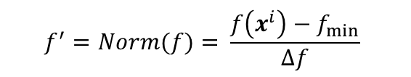

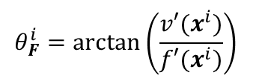
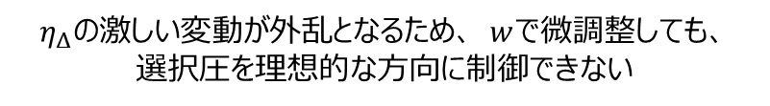




選択圧の方向
補足
正規化関数
$$f^{′}=Norm(f)=⁡\frac{f\left(x^{i}\right)−f_{min}}{Δf}$$
各個体の位置ベクトルの角度$θ_{F}^{i}$の推移
1
$$v^{′}=Norm(v)=⁡\frac{v\left(x^{i}\right)−v_{min}}{Δv}$$
$$θ_{F}^{i}=arctan⁡\left(\frac{v′(x^{i})}{f′(x^{i})}\right)$$
scaled $v$
正規化付きスカラ化関数
0
$$S^{′}\left(x;w\right)=wf^{′}\left(x\right)+(1−w)v^{′}\left(x\right)$$
0
scaled $f$
1
$$=\frac{w}{Δf}(f\left(x^{i}\right)−f_{min})+\frac{1−w}{Δv}(v\left(x^{i}\right)−v_{min})$$
角度$θ$が激しく変動する
$f,v$の係数比（選択圧の方向）
$$η=\frac{w}{1−w}∙\frac{Δf}{Δv}=η_{w}∙η_{Δ}$$
角度として評価可能
$η_{Δ}$の激しい変動が外乱となるため、 $w$で微調整しても、
選択圧を理想的な方向に制御できない
$$θ=\arctan\left(η\right)$$
$(f^{′},v^{′})$空間内の重みの方向
正規化範囲の縦横比
重み調整に応じた、適切な正規化の適用が重要

Slide 23
2022年度 共同研究 学生メンバー
1. 学生の状況
下期は最大3名体制で進めている。
学生の状況に伴って随時相談し、流動的に対応する
（別学生は、下期に研究テーマを決めるため）
メンバー
状況
担当
安田さん（D1）
博士課程では、有制約・多目的テーマに着手
他学生サポート
小嶋さん（M2）
有制約の発展テーマに着手
制約対処法の開発・検証
修了予定
佐藤さん（M1）
有制約の発展テーマに着手
近傍生成法の開発・検証
新規
宇津本さん（B4）
有制約の発展テーマに着手
制約対処法の開発・検証
進学予定

Slide 24
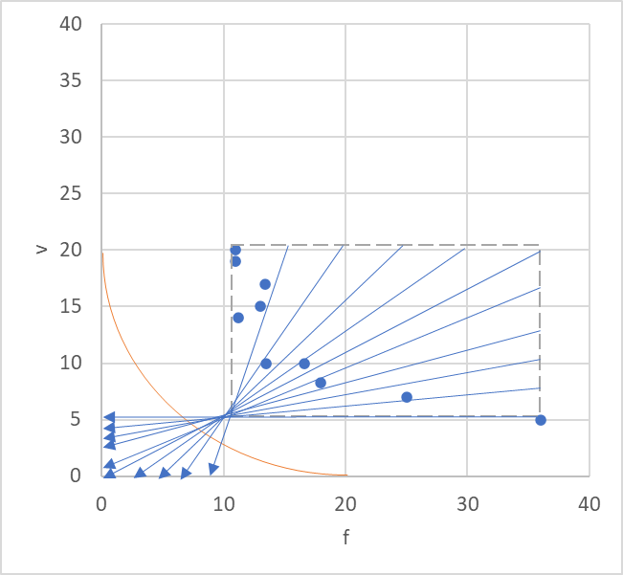
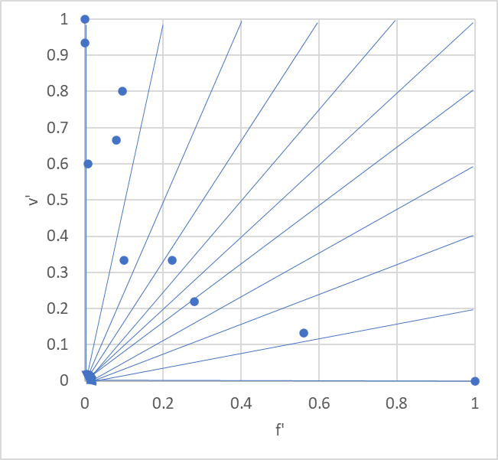
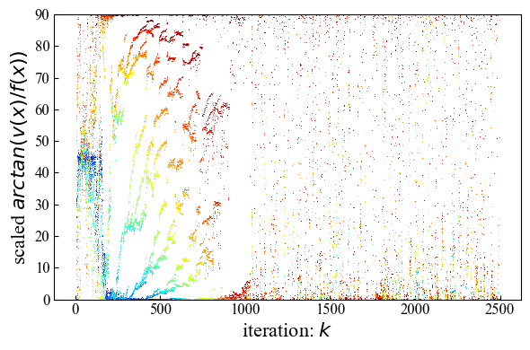
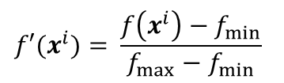


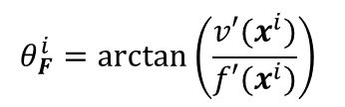





制約対処法（CHT）の研究状況
1. 学生の状況 > 制約対処法
MOEA/DベースCHTにおける正規化の方法を検討している。
正規化と重み（適合度の減少方向）の関係
各個体の位置ベクトルの角度$θ_{F}^{i}$の推移
$$S^{′}\left(x;w\right)=wf^{′}(x)+(1−w)v^{′}(x)$$
1
$$f′(x^{i})=⁡\frac{f\left(x^{i}\right)−f_{min}}{f_{max}−f_{min}}$$
$$θ_{F}^{i}=arctan⁡\left(\frac{v′(x^{i})}{f′(x^{i})}\right)$$
scaled $v$
$(f,v)$空間
範囲を与える
$(f′,v′)$空間
0
0
scaled $f$
1
各個体の角度$θ_{F}^{i}$ [deg]
重みを与える
重み調整があっても正規化による悪影響で、選択圧の方向が安定しない

Slide 25



M2 小嶋さんの状況
1. 学生の状況 > 制約対処法
正規化の方法について、修論をまとめている（3月で修了予定）。
修論発表（2/7）
正規化の基準点$z_{max},z_{min}$の更新に着目
実行可能領域から遠いとき
暫定の個体群の情報を基準点に反映させて、スケール差に適応しようとするほうが良い
$$z_{max}=\left(f_{max},v_{max}\right),z_{min}=\left(f_{min},v_{min}\right)$$
実行可能領域に近いとき
基準点はすでにスケール差に適応しているため、個体群の微小な変動を反映する必要は無い（むしろ反映すると、角度が激しく動く）
$$z_{max}$$
提案手法は、下記のルールで正規化を適用して探索する。
違反領域にいるとき：各世代の個体群を基準点に反映
実行可能解を得た以降：暫定の基準点を固定
$$z_{min}$$
正規化の悪影響を抑制しながら、重み調整を機能させる。
（2月中に電気学会レターに投稿予定）

Slide 26
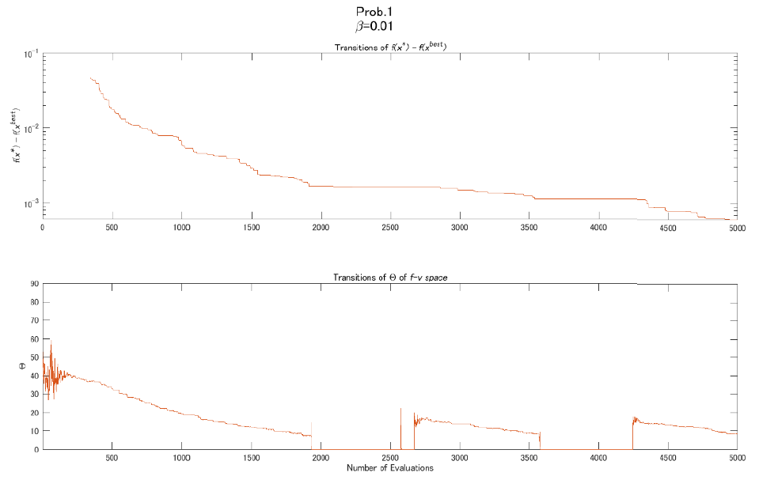
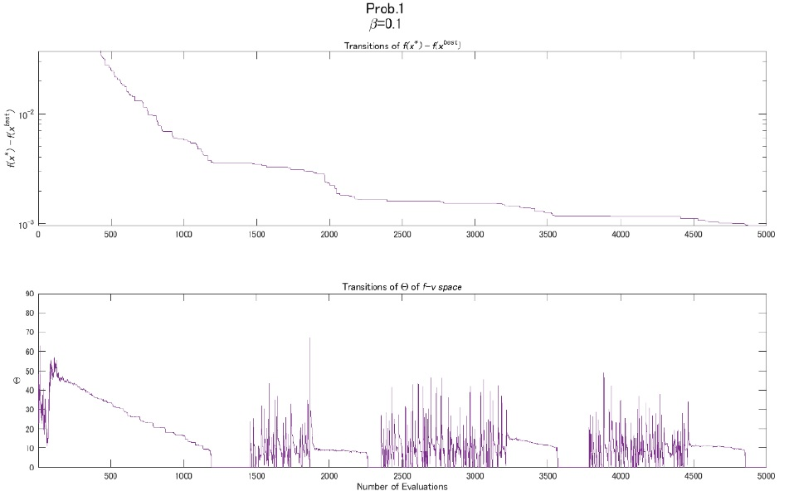





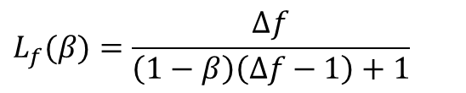
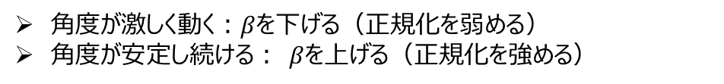

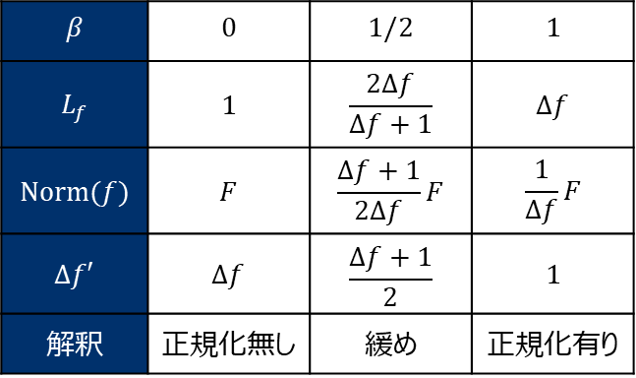


B4 宇津本さんの状況
1. 学生の状況 > 制約対処法
正規化の方法について、卒論をまとめている。
卒論発表（2/13）
正規化の緩和に着目
$正規化$の緩和度合いを変えると、角度の挙動が変わるポイントがある
$$L_{f}(β)=\frac{Δf}{\left(1−β\right)\left(Δf−1\right)+1}$$
$$β=0. 1$$
$$,β∈[0,1]$$
$$β=0.01$$
$$Δf^{′}=\left(1−β\right)Δf+β$$
$評価$値
$評価$値
$$β$$ | $$0$$ | $$1/2$$ | $$1$$
$$L_{f}$$ | $$1$$ | $$\frac{2Δf}{Δf+1}$$ | $$Δf$$
$$Norm(f)$$ | $$F$$ | $$\frac{Δf+1}{2Δf}F$$ | $$\frac{1}{Δf}F$$
$$Δf′$$ | $$Δf$$ | $$\frac{Δf+1}{2}$$ | $$1$$
解釈 | 正規化無し | 緩め | 正規化有り
$$θ$$
$$θ$$
提案手法は、下記のルールで$β$を調整しながら探索する。
角度が激しく動く：$β$を下げる（正規化を弱める）
角度が安定し続ける： $β$を上げる（正規化を強める）

Slide 27
M1 佐藤さんの状況
1. 学生の状況 > 近傍生成法
12月～1月は就活に専念していた。（先日、内々定をもらった）
有制約における近傍生成法について、実験を進めている。
Additional Setに着目
Additional Setの保存範囲を限定していくことで、
制約境界付近の、評価値が良い違反解を活用できる
近傍生成では、現在の個体、あるいは、
過去の履歴で評価が良かった解を参照する。
一方、実行可能かどうかは判別していない。
保存解
保存解
実行可能／違反を判別しながらアーカイブに保存し、
近傍生成で活用する。
（IMDEという多目的有制約最適化の方法）
まだ提案手法として実装できていないため、
直近で学会発表するかどうかは2月中に判断

Slide 28
D1 安田さんの状況
1. 学生の状況 > 制約対処法
基本的には、現在は多目的・有制約での研究を進めているが、全体的には有制約のテーマである。
研究業績のために、単一目的・有制約での成果も国際会議での発表を希望している。
基本、学部・修士の成果
基本、博士での注力
単一目的・有制約
多目的・有制約
ただ、小嶋さんの成果を拡張し、国際会議で発表予定
（共同研究の範囲）
自分で検討した内容を
国際会議で発表予定
（共同研究以外の範囲）
有制約の研究
ACMの国際会議で投稿予定
SICE Annual Conf.に投稿予定

Slide 29









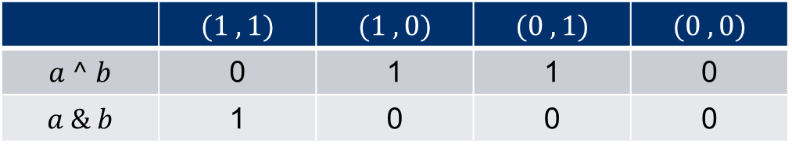


バイナリ変数への拡張（DE突然変異）
2. 検証結果
一応先行研究はあるが、あまり凝ったのは出てこない印象。
ハミング距離として考えたときでも果たして適切なのか？
実数のDE
$${\hat{x}}^{i}=x^{i}+F(x^{2}−x^{3})$$
排他的論理和・論理積
 | $$(1 ,1)$$ | $$(1 ,0)$$ | $$(0 ,1)$$ | $$(0 ,0)$$
$$a ^ b$$ | 0 | 1 | 1 | 0
$$a \& b$$ | 1 | 0 | 0 | 0
先行研究1
$${\hat{x}}^{i}=x^{i}^ (x^{2}^x^{3})$$
先行研究2
$${\hat{x}}^{i}=x^{i}^ D(x^{2},x^{3})$$
$$1$$
$$1$$
$$D_{n}\left(x_{n}, y_{n}\right)=\left(rand<F\right)\&(x_{n} ^ y_{n})$$
$$0$$
$$0$$
$$0$$
$$1$$
$$0$$
$$1$$

